Slide 1



文本表示1：TF-IDF、SVD（Fold in）
覃雄派

Slide 2
提纲
为什么要Fold in
Fold in实例
文本表示1：TF-IDF、SVD（Fold in）

Slide 3
文本表示1：TF-IDF、SVD（Fold in）
为什么要Fold in
假设我们有一个文集，已经进行SVD分解
得到文档的降维表示
也得到单词的降维表示
现在有一个新的查询，可以把该查询看作一个新文档
如何对这个查询进行降维？
如何计算和这个查询相似的文档？
办法有
（1）新查询加入文档集，重新进行SVD，重新对所有文档、单词进行降维
（2）Fold in这个新查询

Slide 4

pause

Slide 5
文本表示1：TF-IDF、SVD（Fold in）
假设有5个文档
d1 : Romeo and Juliet.
d2 : Juliet: O happy dagger!
d3 : Romeo died by dagger.
d4 : “Live free or die”, that’s the New-Hampshire’s motto.
d5 : Did you know, New-Hampshire is in New-England.
有一个新的查询search query：dies, dagger
参考文献https://www.engr.uvic.ca/~seng474/svd.pdf
https://manuel.midoriparadise.com/public_html/svd-lsi-tutorial.pdf

Slide 6
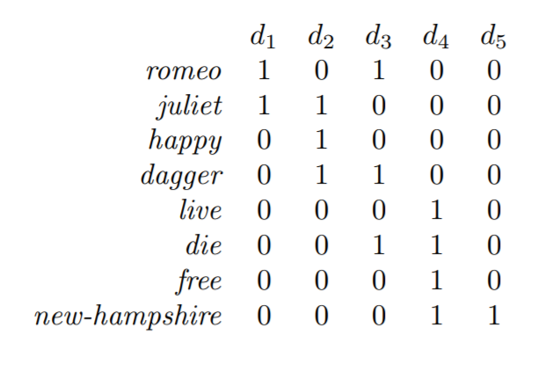
文本表示1：TF-IDF、SVD（Fold in）
假设有5个文档
构造词项-文档矩阵
注意，已经去掉停用词
红色为词汇表的词汇
d1 : Romeo and Juliet.
d2 : Juliet: O happy dagger!
d3 : Romeo died by dagger.
d4 : “Live free or die”, that’s the New-Hampshire’s motto.
d5 : Did you know, New-Hampshire is in New-England.

Slide 7
文本表示1：TF-IDF、SVD（Fold in）
假设有5个文档
进行奇异值分解
请用jupyter打开如下python notebook进行实验

Slide 8
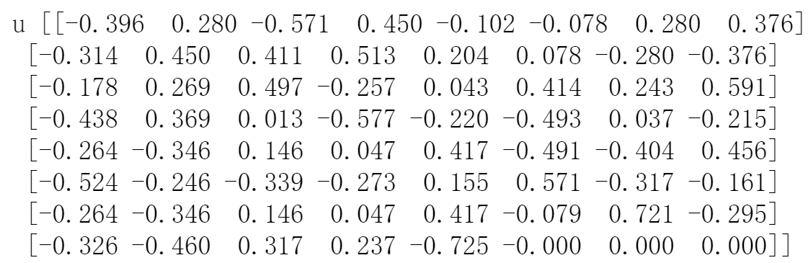
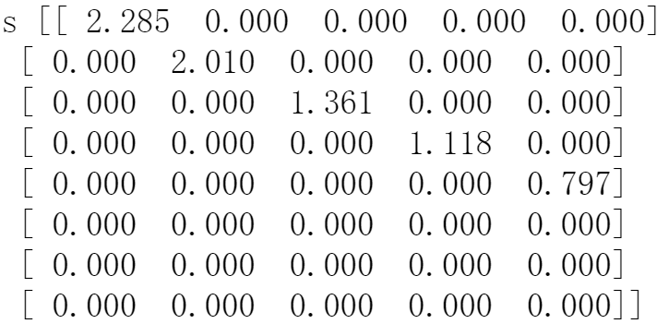
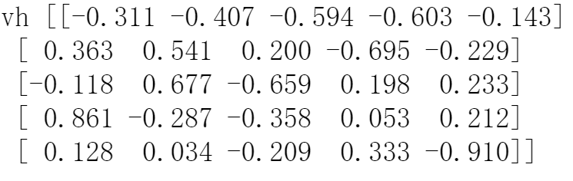
文本表示1：TF-IDF、SVD（Fold in）
假设有5个文档
进行奇异值分解

Slide 9
文本表示1：TF-IDF、SVD（Fold in）
假设有5个文档
进行奇异值分解，选择K=2进行降维

Slide 10
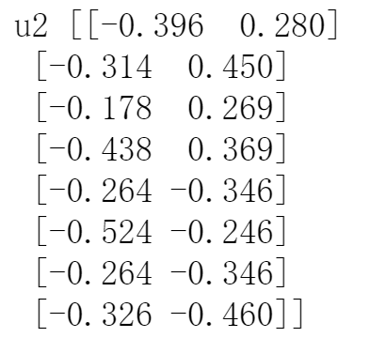

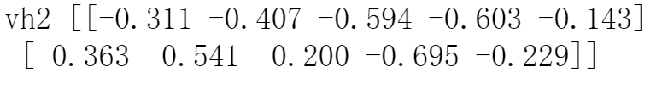
文本表示1：TF-IDF、SVD（Fold in）
假设有5个文档
进行奇异值分解，选择K=2进行降维

Slide 11
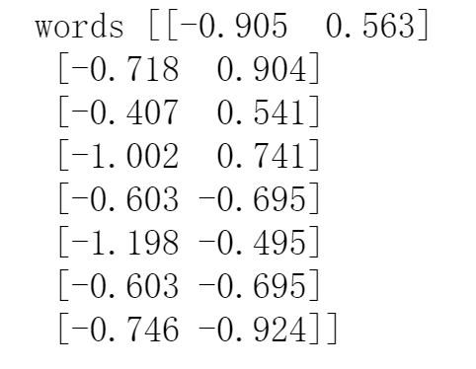
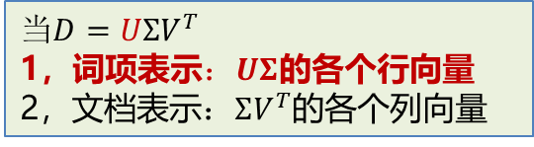
文本表示1：TF-IDF、SVD（Fold in）
假设有5个文档
进行奇异值分解，选择K=2进行降维
单词的低维表示
1.概念空间的坐标
2.概念空间的强度
3.单词的低维表示
$当D=UΣV^{T}$
1，词项表示$：UΣ$的各个行向量
2，文档表示$：ΣV^{T}$的各个列向量

Slide 12
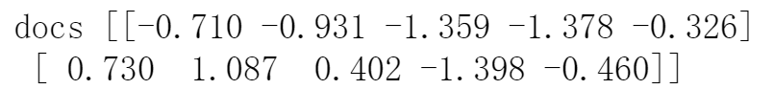
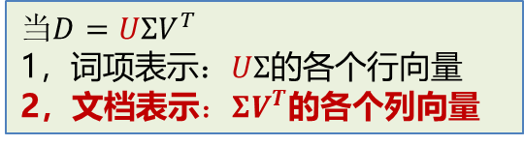
文本表示1：TF-IDF、SVD（Fold in）
假设有5个文档
进行奇异值分解，选择K=2进行降维
单词的低维表示，文档的低维表示
1.概念空间的强度
2.概念空间的坐标
3.文档的低维表示
d1 d2 d3 d4 d5
$当D=UΣV^{T}$
1，词项表示$：UΣ$的各个行向量
2，文档表示$：ΣV^{T}$的各个列向量

Slide 13
pause

Slide 14

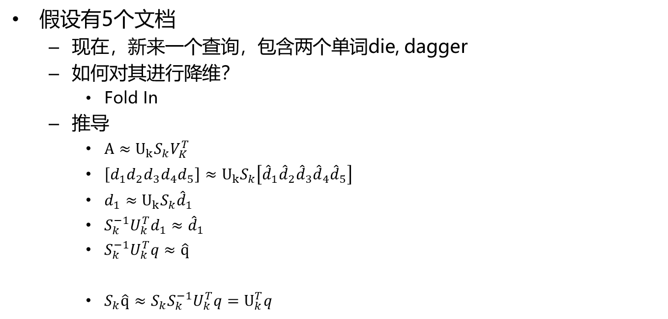
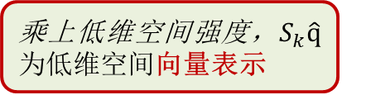
文本表示1：TF-IDF、SVD（Fold in）
假设有5个文档
现在，新来一个查询，包含两个单词die, dagger
如何对其进行降维？
Fold In
推导
$A≈U_{k}S_{k}V_{K}^{T}$
$\left[d_{1}d_{2}d_{3}d_{4}d_{5}\right]≈U_{k}S_{k}\left[{\hat{d}}_{1}{\hat{d}}_{2}{\hat{d}}_{3}{\hat{d}}_{4}{\hat{d}}_{5}\right]$
$d_{1}≈U_{k}S_{k}{\hat{d}}_{1}$
${S_{k}^{−1}U}_{k}^{T}d_{1}≈{\hat{d}}_{1}$
${S_{k}^{−1}U}_{k}^{T}q≈\hat{q}$
$S_{k}\hat{q}$ $≈S_{k}{S_{k}^{−1}U}_{k}^{T}q=U_{k}^{T}q$
$\hat{q}$ 低维空间的坐标
乘上低维空间强度，$S_{k}\hat{q}$为低维空间向量表示

Slide 15
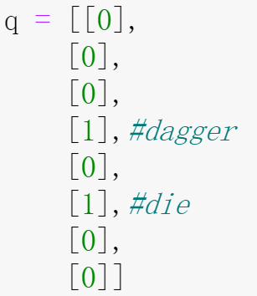
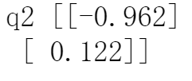


文本表示1：TF-IDF、SVD（Fold in）
假设有5个文档
新来一个查询，包含两个单词dagger，die
如何对其进行降维？
Fold In
新来的查询，可以看作一个文档，用此公式进行Folding in
与原有文档进行相似度计算，找出相似文档
$${U_{k}}^{T}q$$
$$T$$

Slide 16

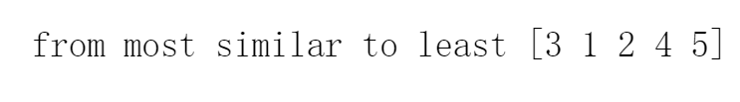
文本表示1：TF-IDF、SVD（Fold in）
假设有5个文档
计算q的低维表示，和d1,d2,d3,d4,d5的低维表示的
夹角余弦
夹角
相似文档
Doc1 doc2 doc3 doc4 doc5

Slide 17
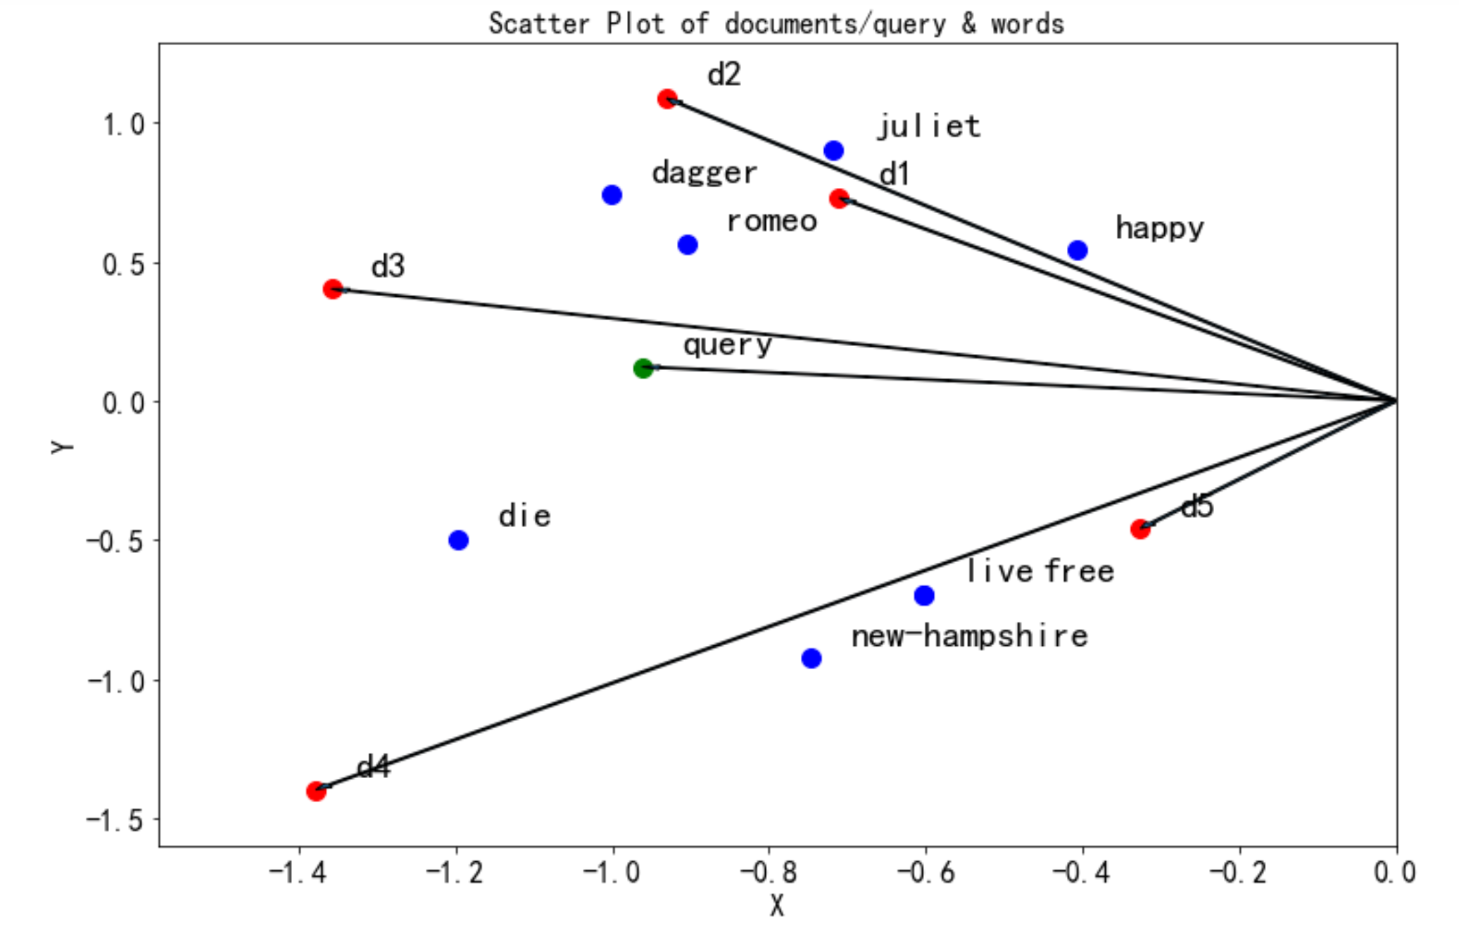
文本表示1：TF-IDF、SVD（Fold in）
假设有5个文档
进行可视化
q的低维表示
d1,d2,d3,d4,d5的低维表示
各个单词的低维表示
与query最相似的文档依次为d3,d1,d2,d4,d5
d1 : Romeo and Juliet.
d2 : Juliet: O happy dagger!
d3 : Romeo died by dagger.
d4 : “Live free or die”, that’s the New-Hampshire’s motto.
d5 : Did you know, New-Hampshire is in New-England.
有一个新的查询search query：dies, dagger

Slide 18
文本表示1：TF-IDF、SVD（Fold in）
假设有5个文档
进行可视化
q的低维表示
d1,d2,d3,d4,d5的低维表示
各个单词的低维表示
与query最相似的文档依次为d3,d1,d2,d4,d5
d1 : Romeo and Juliet.
d2 : Juliet: O happy dagger!
d3 : Romeo died by dagger.
d4 : “Live free or die”, that’s the New-Hampshire’s motto.
d5 : Did you know, New-Hampshire is in New-England.
有一个新的查询search query：dies, dagger
d3之外，d1为什么和query也很相似呢？甚至比d2还要相似？
1、这里我们看到的降维把语义相关的文档和单词聚拢在一起
2、可以针对每个文档，看看文档由哪些单词构成，对照右图进行理解

